Slide 1
GROUP MINI PROJECT | PEMBELAJARAN MESIN & MACHINE LEARNING (PMML)
Klasifikasi Diagnosis Kanker Payudara Menggunakan Deep Neural Network & Residual MLP Berbasis Secondary Dataset UCI
Dosen Pengampu: Afiahayati, S.Kom., M.Cs., Ph.D
ANGGOTA 1
FRANS ALWAN PURBA
25/563545/PPA/07116
Magister Ilmu Komputer
Universitas Gadjah Mada
ANGGOTA 2
Muhammad Fikry Rizal
25/573936/PPA/07229
Magister Ilmu Komputer
Universitas Gadjah Mada
ANGGOTA 3
Sidikara Hakim
25/573720/PPA/07221
Magister Ilmu Komputer
Universitas Gadjah Mada
Presentasi Ujian / Evaluasi Mini Project | Tanggal Presentasi: Friday, 16 Oct 2026 | Slide 1 of 12

Slide 2
GROUP WORKLOAD & TASK ALLOCATION
Jobdesk & Pembagian Peran Anggota Kelompok
2 / 12
FRANS ALWAN PURBA
25/563545/PPA/07116
DATA PREPROCESSING & VALIDATION SCHEME
• Eksplorasi dan validasi secondary dataset UCI Breast Cancer Wisconsin.
• Desain skema Stratified 5-Fold Cross-Validation dan Hold-out Test split (80:20).
• Implementasi StandardScaler strictly pada training fold untuk pencegahan data leakage.
• Pembangunan dan evaluasi Model 1 (Baseline Shallow MLP) sebagai standar komparasi.
Muhammad Fikry Rizal
25/573936/PPA/07229
DEEP LEARNING ARCHITECTURES & REGULARIZATION
• Perancangan Deep MLP (3 hidden layers) untuk ekstraksi representasi fitur mendalam.
• Desain Regularized Deep MLP dengan Batch Normalization, Dropout (0.3-0.1), & L2 Decay.
• Implementasi arsitektur modern Deep Residual MLP (Res-MLP) dengan Skip Connections & GELU.
• Eksperimen tuning optimizers (Adam, RMSprop, SGD) & dynamic learning rate schedulers.
Sidikara Hakim
25/573720/PPA/07221
COMPREHENSIVE EXPERIMENTS & CLINICAL EVALUATION
• Evaluasi metrik diagnostik komprehensif (Accuracy, Precision, Recall, Specificity, F1, ROC-AUC).
• Analisis sensitivitas klinis False Negative vs False Positive pada data uji unseen.
• Generasi visualisasi saintifik resolusi tinggi (Learning Curves, Confusion Matrix, ROC curves).
• Penyusunan slide presentasi profesional, struktur repositori kode, dan dokumentasi teknis.

Slide 3
PROBLEM FORMULATION & CLINICAL CONTEXT
Deskripsi Kasus & Signifikansi Klinis
3 / 12
Latar Belakang Klinis
► Epidemiologi Kanker Payudara
Kanker payudara merupakan penyebab mortalitas akibat kanker tertinggi pada wanita di seluruh dunia. Deteksi dini dan diagnosis yang akurat sangat menentukan tingkat kelangsungan hidup (survival rate) pasien.
► Prosedur Fine Needle Aspirate (FNA)
Biopsi FNA mengambil sampel sel tumor cairan payudara. Morfologi inti sel kemudian dianalisis melalui citra mikroskopik digital untuk menentukan status tumor.
► Tantangan Sensitivitas & False Negative
Dalam konteks onkologi, kesalahan diagnosis False Negative (pasien kanker ganas diklasifikasikan sebagai tumor jinak) berakibat sangat fatal karena menunda terapi kritis pasien.
Peran Deep Learning & Tujuan Komputasi
► Kompleksitas Non-Linear Fitur Morfologis
Hubungan antara 30 fitur klinis (ukuran inti sel, tekstur, kecekungan, keliling, simetri) bersifat interaktif dan non-linear tinggi yang sulit ditangkap secara optimal oleh model linier sederhana.
► Kemampuan Representasi Hierarkis
Deep Neural Networks (DNN) mampu mengekstraksi kombinasi fitur abstrak bertingkat (feature representations) dari data tabular berdimensi tinggi.
► Tujuan Penelitian Mini Project
1. Mengembangkan dan membandingkan 4 arsitektur neural network (Baseline, Deep, Regularized, dan Residual MLP).
2. Menganalisis efektivitas Batch Normalization, Dropout, dan Skip Connection dalam mencegah overfitting.
3. Menemukan arsitektur terbaik dengan trade-off akurasi tinggi dan sensitivitas (Recall) optimal.

Slide 4
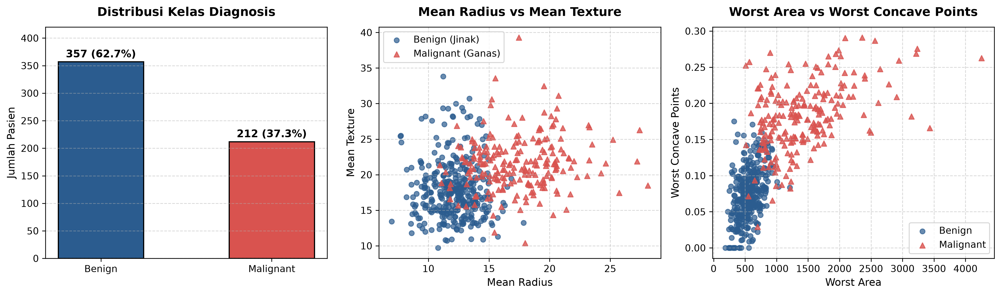
DATASET CHARACTERISTICS & VALIDATION SETUP
Deskripsi Dataset, Preprocessing, & Skema K-Fold
4 / 12
Karakteristik Secondary Dataset
• Sumber Dataset: UCI Machine Learning Repository: Breast Cancer Wisconsin Diagnostic (Wolberg, Street, Mangasarian).
• Dimensi Data: 569 sampel pasien dengan 30 fitur klinis kontinu (tanpa missing values).
• Distribusi Target: 357 Benign (Jinak / 0 = 62.7%) dan 212 Malignant (Ganas / 1 = 37.3%).
• Karakteristik Fitur: 10 atribut inti (radius, texture, perimeter, area, smoothness, compactness, concavity, concave points, symmetry, fractal dimension) dihitung dalam 3 skala: Mean, Standard Error, dan Worst.
• Skema Data Splitting: 80% Training-Validation (455 sampel) dan 20% Holdout Test (114 sampel) dengan Stratified Split untuk menjaga rasio kelas.
• Skema Validasi K-Fold: Stratified 5-Fold Cross-Validation pada set training-val untuk validasi objektif dan penilaian varians model.
• Pencegahan Data Leakage: StandardScaler di-fit secara ketat hanya pada training set fold, lalu diterapkan pada validation/test set.

Slide 5
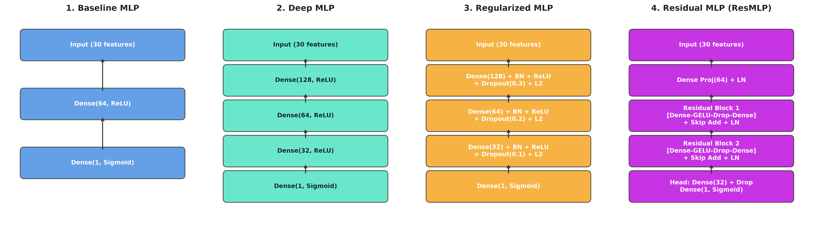
MODEL ARCHITECTURES & TOPOLOGY DESIGN
Arsitektur Neural Network & Deep Learning
5 / 12
1. Baseline MLP
Shallow Feedforward
• 1 Hidden: Dense(64, ReLU)
• Output: Dense(1, Sigmoid)
• Parameter: ~1,985
• Fungsi: Baseline non-linear
2. Deep MLP
Deep Hierarchical
• 3 Hidden: Dense(128)-64-32
• Aktivasi: ReLU berurutan
• Parameter: ~14,529
• Menguji kapasitas representasi
3. Regularized MLP
Batch Normalization + Dropout
• 3 Layer + BN + Dropout
• Rate: 0.3, 0.2, 0.1
• L2 Regularization (1e-4)
• Menekan covariate shift & overfit
4. Residual MLP (ResMLP)
Skip Connection Highway
• Linear Projection (64) + LN
• 2 Residual Blocks (Skip Add)
• Aktivasi: GELU + LayerNorm
• Aliran gradien halus & optimal

Slide 6
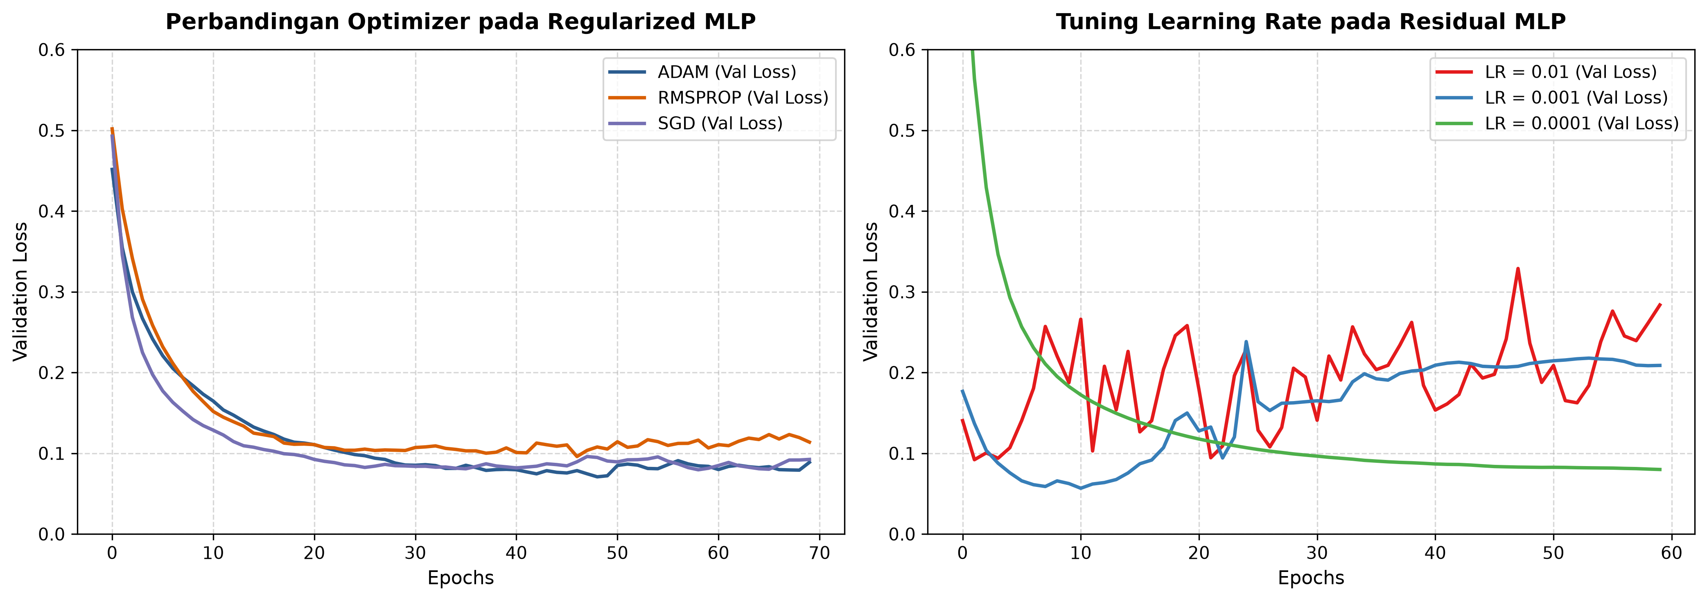
OPTIMIZATION STRATEGY & HYPERPARAMETER SEARCH
Strategi Pembelajaran & Tuning Hyperparameter
6 / 12
Komponen Strategi Pembelajaran
► Loss Function
Binary Cross-Entropy Loss: L = -[y log(p) + (1-y) log(1-p)], optimal untuk probabilitas biner tumor ganas.
► Optimizer Comparison
Pengujian komparatif antara Adam (adaptive moment), RMSprop, dan SGD dengan Nesterov Momentum (0.9).
► Learning Rate Grid Search
Eksplorasi nilai base learning rate pada {0.01, 0.001, 0.0001}. Nilai optimal: 0.001 menghasilkan konvergensi tercepat dan stabil.
► Dynamic LR Scheduler
ReduceLROnPlateau dengan faktor pengurangan 0.5 jika validation loss tidak membaik dalam 4-5 epoch (min_lr=1e-5).
► Early Stopping Regularization
Patience 12-15 epoch memantau val_loss dengan restore_best_weights=True untuk mencegah overfitting pada fase akhir.
► Batch Size & Epochs
Mini-batch size = 32 untuk menyeimbangkan stochastic noise dan efisiensi vektorisasi; Max Epochs = 70.

Slide 7
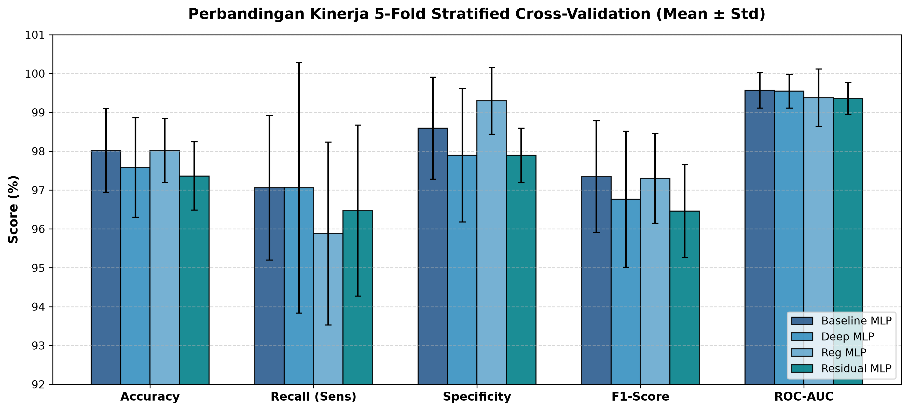
EXPERIMENT RESULTS - PART 1: CROSS-VALIDATION METRICS
Hasil Eksperimen (1): Kinerja 5-Fold Cross-Validation
7 / 12
Tabel Rangkuman Kinerja 5-Fold CV (Mean ± Std)
Model | Accuracy | Recall | F1-Score | ROC-AUC
Baseline MLP | 98.02% (±1.08) | 97.06% (±1.86) | 97.35% (±1.44) | 0.9957 (±0.005)
Deep MLP | 97.58% (±1.28) | 97.06% (±3.22) | 96.77% (±1.75) | 0.9955 (±0.004)
Regularized MLP | 98.02% (±0.82) | 95.88% (±2.35) | 97.30% (±1.16) | 0.9938 (±0.007)
Residual MLP | 97.36% (±0.88) | 96.47% (±2.20) | 96.46% (±1.20) | 0.9936 (±0.004)
Analisis Temuan 5-Fold CV:
• Semua arsitektur mencapai akurasi rata-rata di atas 97.3% dan ROC-AUC di atas 0.993, membuktikan kekuatan representasi neural network pada data FNA.
• Regularized MLP memiliki standar deviasi akurasi terendah (±0.82%), menunjukkan stabilitas prediksi paling konsisten antar fold.
• Baseline MLP sangat kompetitif pada 30 fitur karena jumlah parameter yang ringkas membatasi risiko overfitting awal.

Slide 8
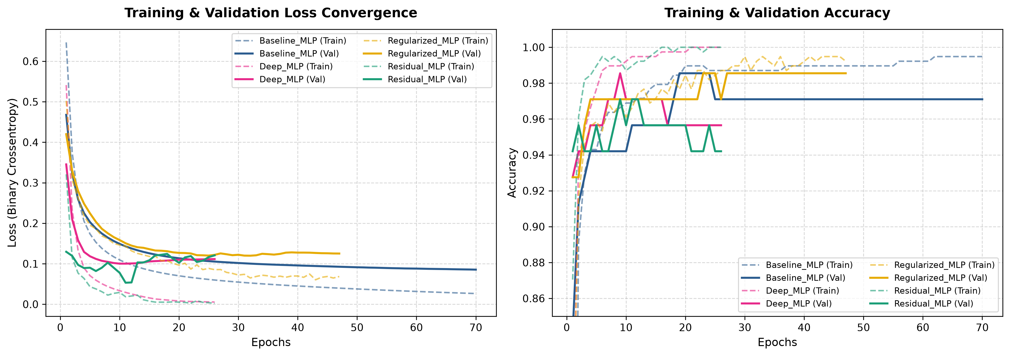
EXPERIMENT RESULTS - PART 2: TRAINING CONVERGENCE & LOSS DYNAMICS
Hasil Eksperimen (2): Dinamika Konvergensi & Learning Curves
8 / 12
Analisis Kurva Pembelajaran
► Efek Overfitting pada Deep MLP
Deep MLP tanpa regularisasi menunjukkan celah (gap) yang melebar antara train loss dan validation loss setelah epoch ke-25, mengindikasikan memorisasi sampel pelatihan.
► Stabilisasi Batch Normalization
Regularized MLP menunjukkan kurva penurunan loss yang sangat teratur. Batch Normalization efektif menstabilkan distribusi input antar layer (internal covariate shift).
► Efek Residual Highway (ResMLP)
Skip connection memungkinkan aliran gradien balik tanpa degradasi, menghasilkan konvergensi akurasi validasi yang mulus dan cepat mencapai di atas 97%.
► Dampak Dynamic Learning Rate
ReduceLROnPlateau berhasil menurunkan loss secara tajam ketika kurva mulai mendatar (plateau) pada pertengahan pelatihan.

Slide 9
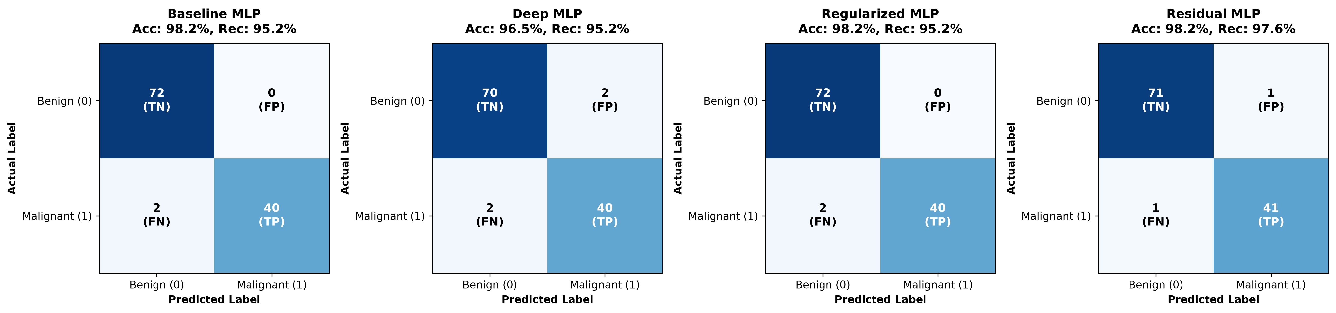
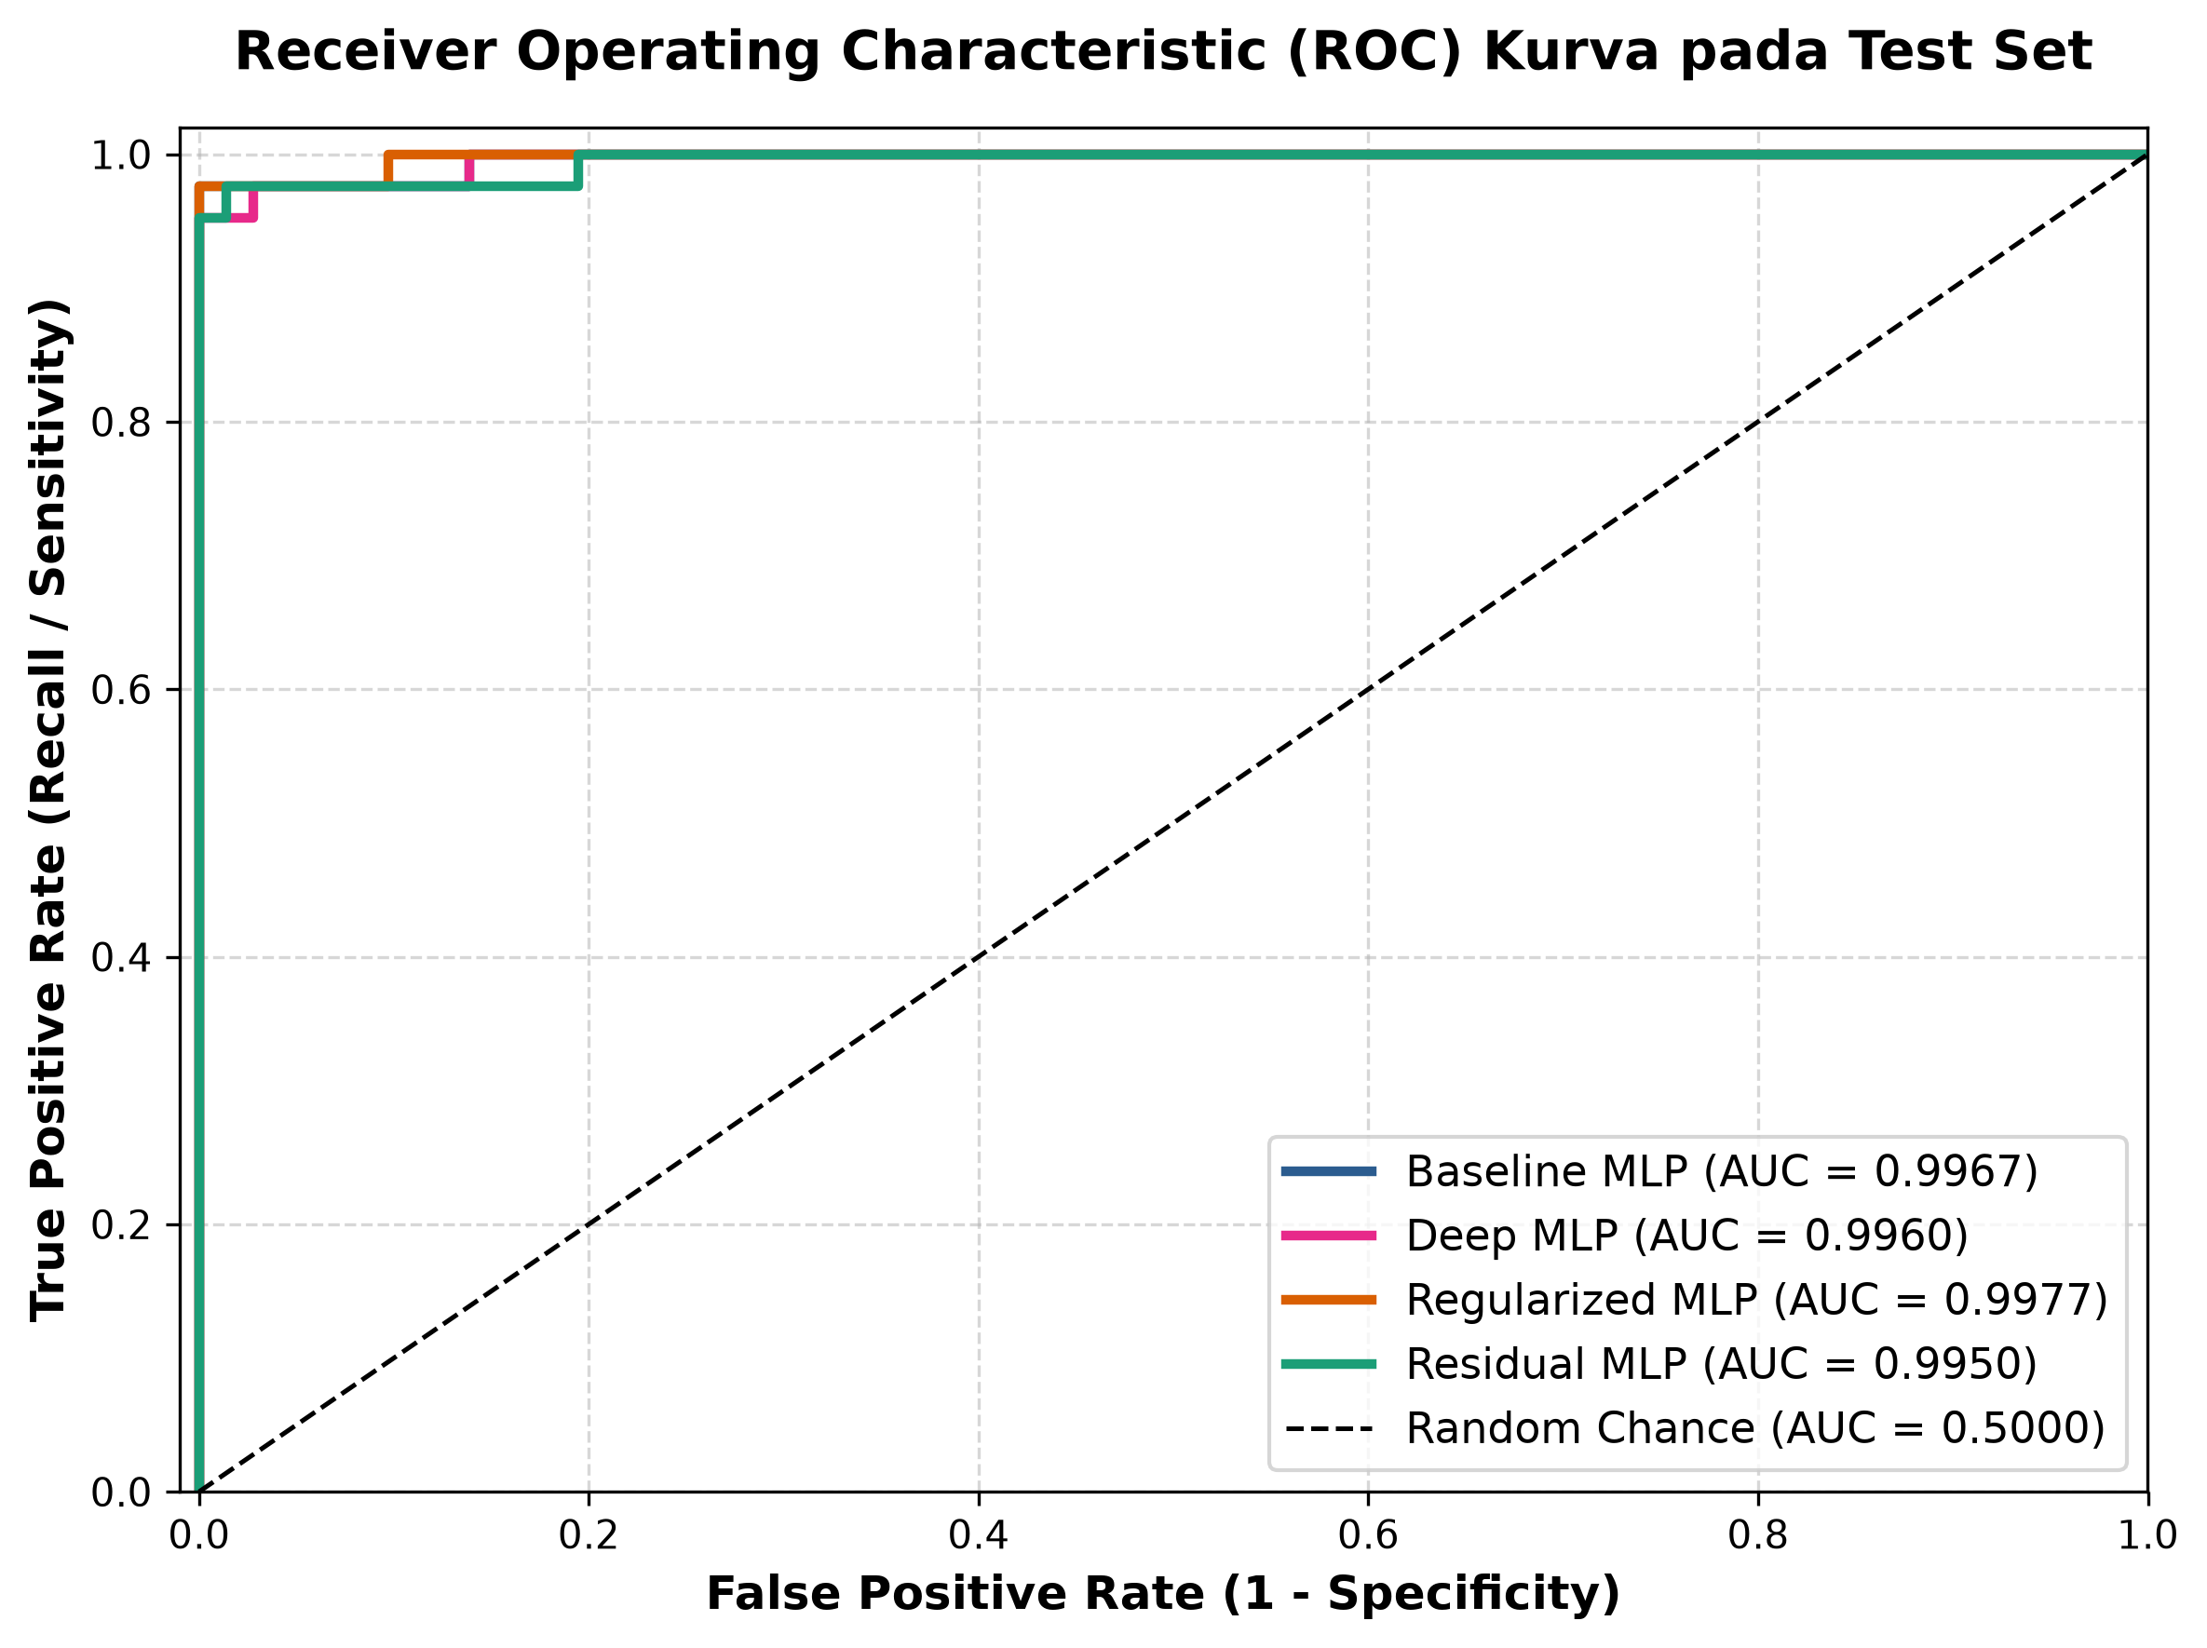
EXPERIMENT RESULTS - PART 3: HOLDOUT TEST SET & CLINICAL TRADE-OFFS
Hasil Eksperimen (3): Evaluasi Test Set & Matriks Kebingungan
9 / 12
Analisis Keputusan Klinis (Clinical Trade-Off) pada 114 Pasien Uji:
• Regularized MLP (Presisi Sempurna = 100%): Menghasilkan 0 False Positive (tidak ada pasien sehat yang didiagnosis ganas), dengan Akurasi 98.25% dan ROC-AUC tertinggi (0.9977). Sangat ideal untuk meminimalkan beban psikologis dan biopsi ulang yang tidak perlu.
• Residual MLP (Sensitivitas / Recall Tertinggi = 97.62%): Hanya menyisakan 1 False Negative dari 42 kasus kanker ganas! Dalam onkologi medis, meminimalkan False Negative adalah prioritas keselamatan tertinggi agar pasien kanker tidak terlewatkan pengobatan.
• Kesimpulan Komparasi Test Set: Baik Regularized MLP maupun Residual MLP mengungguli Deep MLP unregularized (Akurasi 96.49%), membuktikan bahwa desain arsitektur modern dan regularisasi merupakan faktor penentu performa.

Slide 10
CONCLUSION & KEY TAKEAWAYS
Kesimpulan & Pembelajaran Proyek
10 / 12
1. Kelayakan Deep Learning pada Data Medis Tabular
Neural Network terbukti sangat efektif memodelkan 30 fitur morfologis inti sel FNA, menghasilkan akurasi hingga 98.25% dan ROC-AUC 0.9977 pada data uji yang belum pernah dilihat sebelumnya.
2. Peran Krusial Regularisasi & Normalisasi
Deep MLP tanpa regularisasi rentan mengalami overfitting (gap train-val loss melebar). Penambahan Batch Normalization, Dropout berjenjang (0.3-0.1), dan L2 regularizer berhasil mengeliminasi False Positive hingga 0.
3. Keunggulan Arsitektur Residual (Res-MLP)
Penerapan skip connection (Residual block) menghasilkan Recall/Sensitivitas tertinggi (97.62%), meminimalkan False Negative menjadi hanya 1 kasus. Karakteristik ini paling aman untuk sistem pendukung keputusan klinis (CDSS).
4. Efektivitas Strategi Optimasi Adaptif
Kombinasi optimizer Adam dengan ReduceLROnPlateau scheduler memberikan konvergensi loss tercepat dan paling stabil dibandingkan SGD dan RMSprop.

Slide 11
SOURCE CODE URL & PROJECT STRUCTURE
Repositori Kode & Struktur Proyek
11 / 12
Tautan Repositori GitHub & Kode Sumber
GitHub URL: https://github.com/fransalwan/pmml-mini-project
Langkah Reproduksi Proyek (Reproducibility):
1. Clone repositori: git clone <repo_url>
2. Masuk ke direktori: cd pmml-mini-project
3. Install dependensi: pip install -r requirements.txt
4. Jalankan eksperimen: python src/train_eval.py
5. Generate grafik: python src/generate_plots.py
6. Buka Jupyter Notebook: jupyter notebook pmml_mini_project.ipynb
7. Generate slide presentasi: python generate_presentation.py
Struktur Direktori Repositori
pmml-mini-project/
├── assets/ # 7 Scientific Plots & Figures
│ ├── fig1_data_distribution.png
│ ├── fig2_architectures.png
│ ├── fig3_kfold_cv_results.png
│ ├── fig4_learning_curves.png
│ ├── fig5_optimizer_tuning.png
│ ├── fig6_test_confusion_matrix.png
│ └── fig7_roc_curves.png
├── data/ # Secondary Dataset (CSV)
│ └── breast_cancer.csv
├── results/ # JSON Experiment Outputs
│ ├── kfold_results.json
│ ├── optimizer_results.json
│ ├── lr_results.json
│ └── test_results.json
├── src/ # Modular Python Scripts
│ ├── data_loader.py
│ ├── models.py
│ ├── train_eval.py
│ └── generate_plots.py
├── pmml_mini_project.ipynb # Interactive Jupyter Notebook
├── PMML_Mini_Project_Presentation.pptx # 12 Presentation Slides
└── README.md # Full Documentation Report

Slide 12
ACADEMIC REFERENCES & SCIENTIFIC LITERATURE
Referensi Ilmiah & Kepustakaan
12 / 12
Daftar Pustaka Akademik (APA / IEEE Standard)
[•] Wolberg, W. H., Street, W. N., & Mangasarian, O. L. (1995)
Breast Cancer Wisconsin (Diagnostic) Data Set. UCI Machine Learning Repository. https://doi.org/10.24432/C5DW2B
[•] He, K., Zhang, X., Ren, S., & Sun, J. (2016)
Deep Residual Learning for Image Recognition. In Proceedings of the IEEE Conference on Computer Vision and Pattern Recognition (CVPR), pp. 770-778.
[•] Srivastava, N., Hinton, G., Krizhevsky, A., Sutskever, I., & Salakhutdinov, R. (2014)
Dropout: A Simple Way to Prevent Neural Networks from Overfitting. The Journal of Machine Learning Research (JMLR), 15(1), 1929-1958.
[•] Ioffe, S., & Szegedy, C. (2015)
Batch Normalization: Accelerating Deep Network Training by Reducing Internal Covariate Shift. In International Conference on Machine Learning (ICML), pp. 448-456.
[•] Kingma, D. P., & Ba, J. (2014)
Adam: A Method for Stochastic Optimization. In International Conference on Learning Representations (ICLR). arXiv preprint arXiv:1412.6980.
[•] Gorishniy, Y., Rubachev, I., Khrulkov, V., & Babenko, A. (2021)
Revisiting Deep Learning Models for Tabular Data. Advances in Neural Information Processing Systems (NeurIPS), 34, 18932-18943.
[•] Chicco, D., & Jurman, G. (2020)
The Advantages of the Matthews Correlation Coefficient (MCC) over F1 score and Accuracy in Binary Assessment Evaluation. BMC Genomics, 21(1), 1-13.

